Slide 1
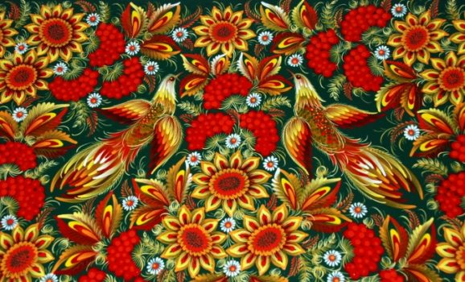
Петриківський розпис
Робота учениці 9-Б класу
СЗШ І-ІІІ ст.№4 м.Гайсин
Дашковської Олександри

Slide 2
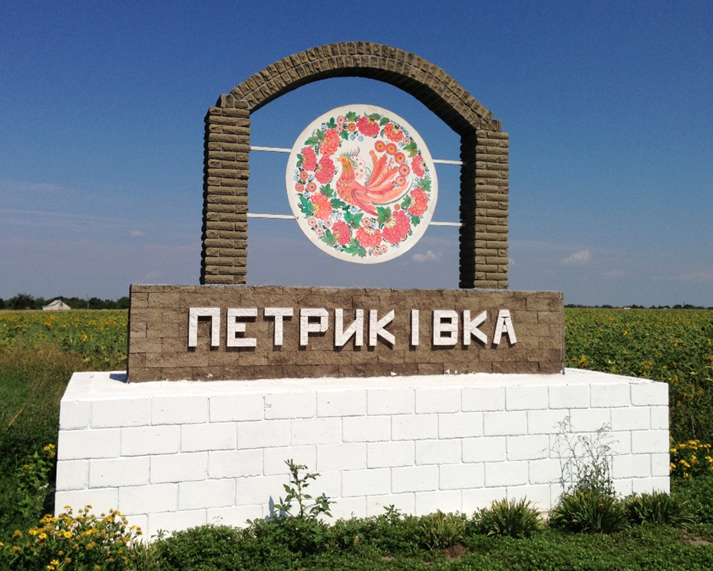
Петриківський розпис, або «петриківка» — українське декоративно-орнаментальне народне малярство, яке сформувалося на Дніпропетровщині в селищі Петриківка, звідки й походить назва цього виду мистецтва. Побутові речі із візерунками в стилі петриківського розпису збереглися з XVII століття.
У 1958 році за ініціативою Федора Панко була створена фабрика петриківського розпису, що проіснувала до початку 2000-х років. За радянських часів на фабриці працювали близько півтисячі людей. На сьогоднішній день близько 200 мешканців селища Петриківка розмальовують різні вироби у себе вдома.

Slide 3
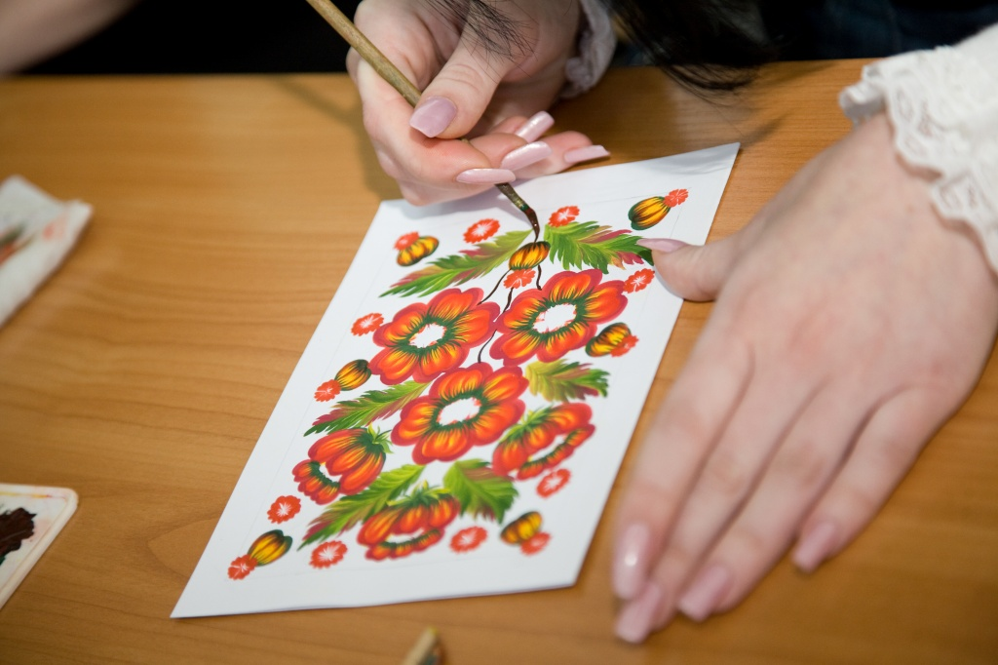
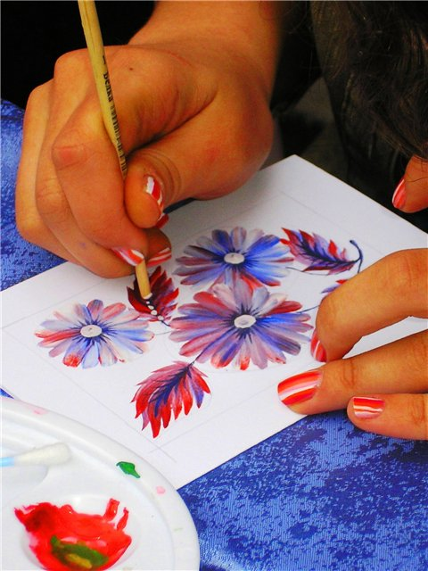
Техніка виконання розпису
Виконуючи петриківський розпис, пензлик тримають трьома пальцями перпендикулярно до поверхні, що розписується. Це забезпечує вільний мазок від себе, від тонкої лінії до стовщення, тобто, починаючи з кінчика пензлика і закінчуючи натиском на його основі.

Slide 4
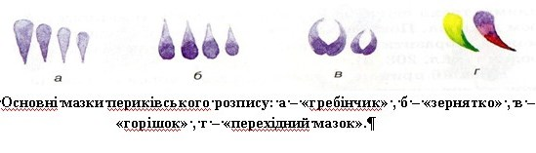
Типи мазків
Щоб створити візерунок у техніці петриківського розпису, необхідно оволодіти чотирма типами мазка, традиційно званих «гребінець», «зернятко», «горішок», «перехідний мазок».

Slide 5
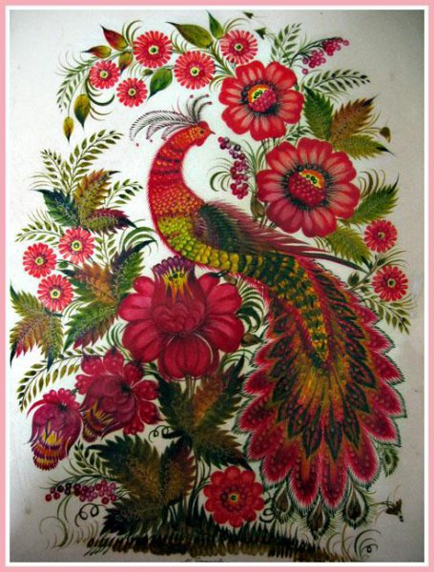
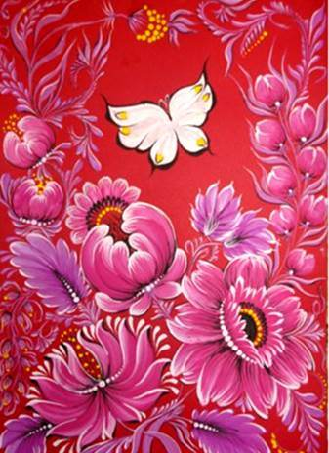
Рослинний орнамент є основою композиції, у якій органічно вписуються фантастичні птахи,комахи.

Slide 6
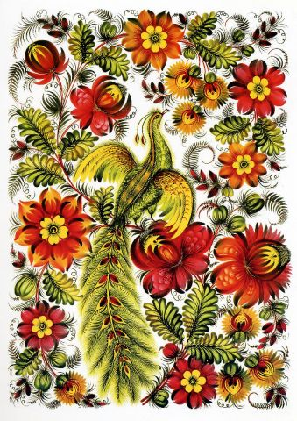
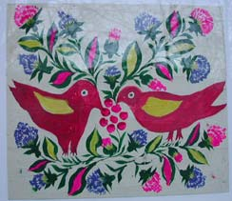
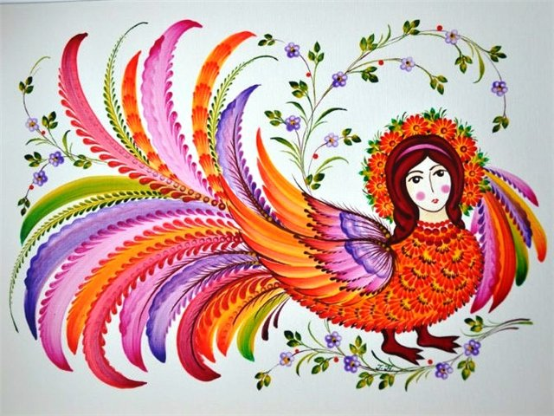
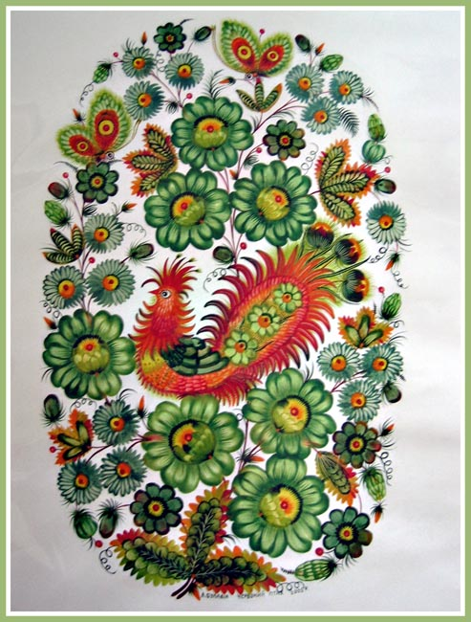
Перед вами роботи майстрів петриківського розпису Тетяни Пати, Ганни Павленко, Надії Білокінь, Оришки Пилипенко.

Slide 7
Дякую за увагу!
☺

